Slide 1
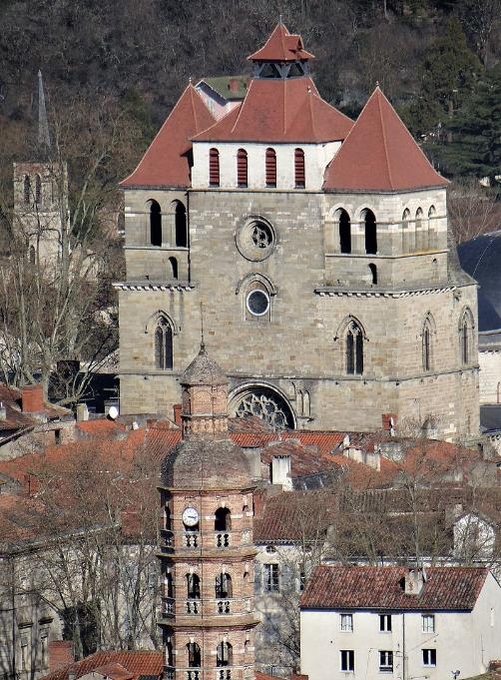
La Cathédrale Saint Etienne De Cahors - Lot – N°1
Cahors - Cathédrale Saint-Étienne vue depuis la Croix de Magne

Slide 2
La cathédrale Saint-Étienne de Cahors1 est une cathédrale catholique romaine, située à Cahors, dans le département du Lot, en région Occitanie. Édifiée à partir du XIIe siècle, elle est un des plus vastes édifices français à coupoles sur pendentifs et mêle éléments romans et gothiques (chœur).
Elle abrite la Sainte Coiffe, relique qui aurait enveloppé la tête du Christ lors de sa mise au tombeau2.
Cette cathédrale fait l’objet d’un classement au titre des monuments historiques par la liste de 18623,4. Elle est également inscrite au patrimoine mondial de l'UNESCO au titre des chemins de Saint-Jacques-de-Compostelle en France depuis 1998.

Slide 3
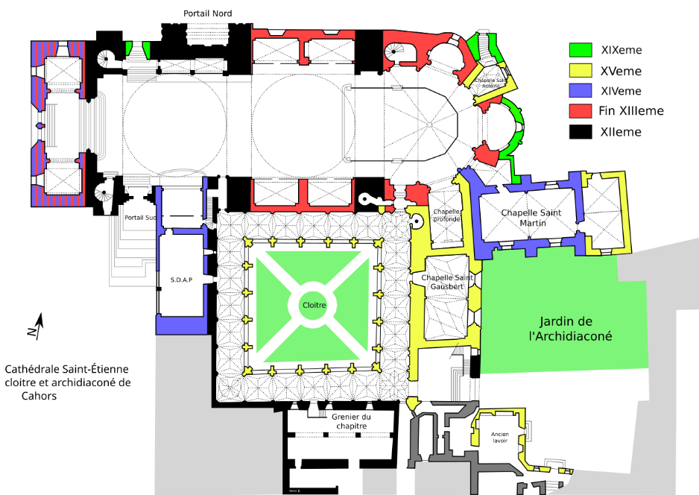
Plan actuel de la cathédrale.

Slide 4
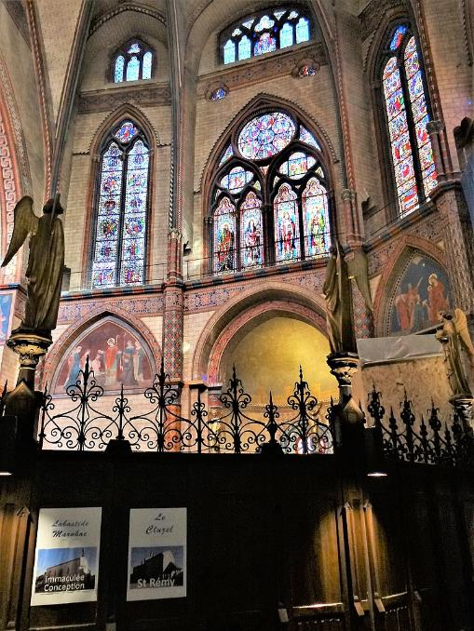
Élévation du chœur.

Slide 5
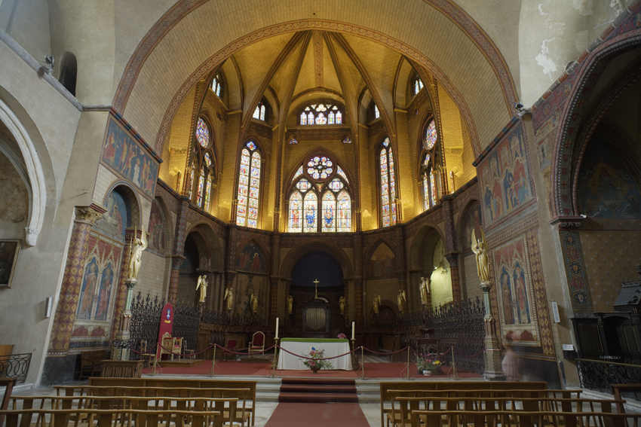
Chœur de la cathédrale ; l'étage roman et les trois étages gothiques distincts (arcatures, premier étage de fenêtres, deuxième étage de fenêtres) sont bien visibles.

Slide 6
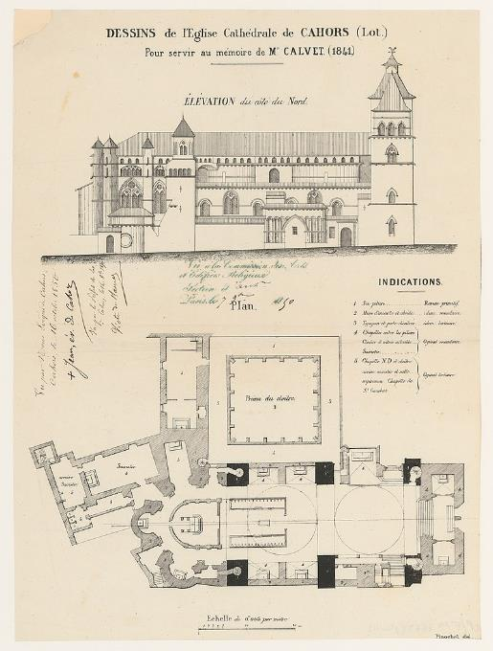
Dessin de l'église cathédrale de Cahors (1850).

Slide 7
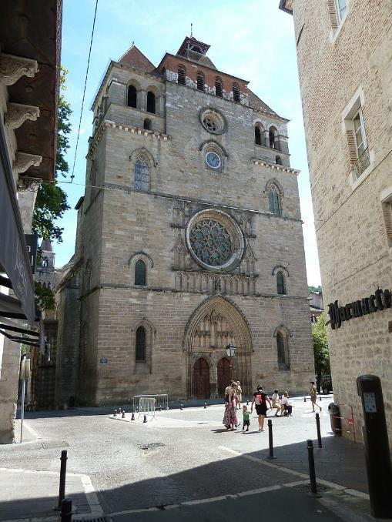
Façade occidentale de la cathédrale.

Slide 8
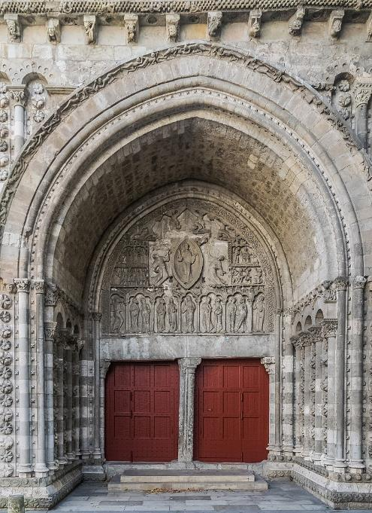
Façade occidentale de la cathédrale.

Slide 9
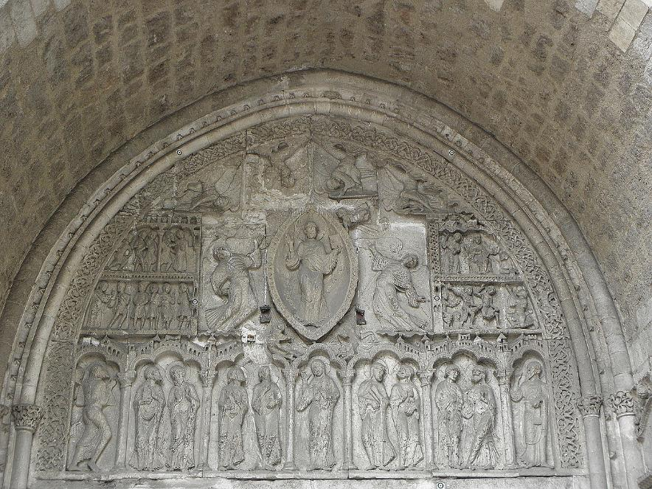
Tympan du portail septentrional de la cathédrale.

Slide 10
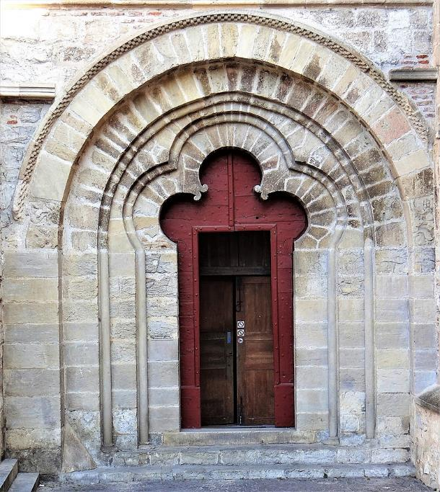
Portail roman sud.

Slide 11
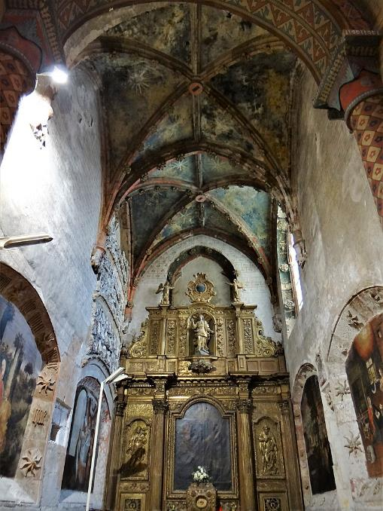
Vue d'ensemble de la chapelle.

Slide 12
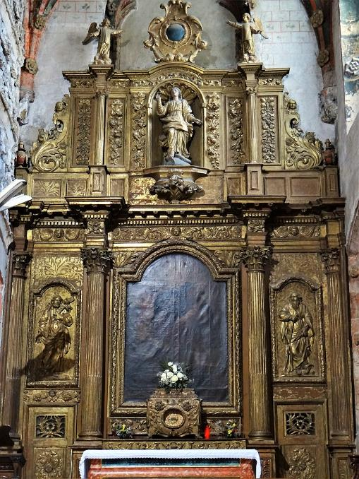
Retable de l'Assomption de la Vierge.

Slide 13
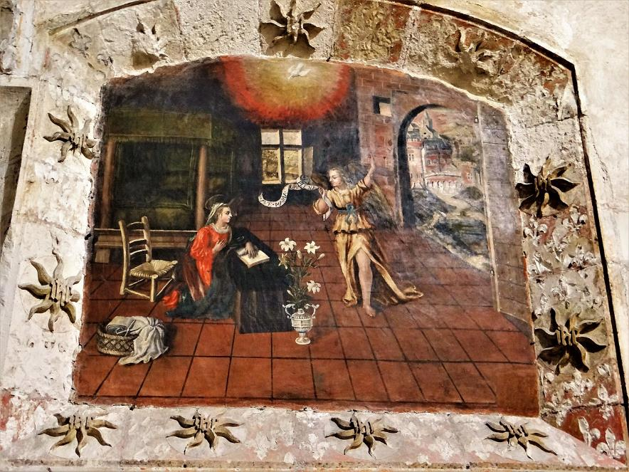
Annonciation.

Slide 14
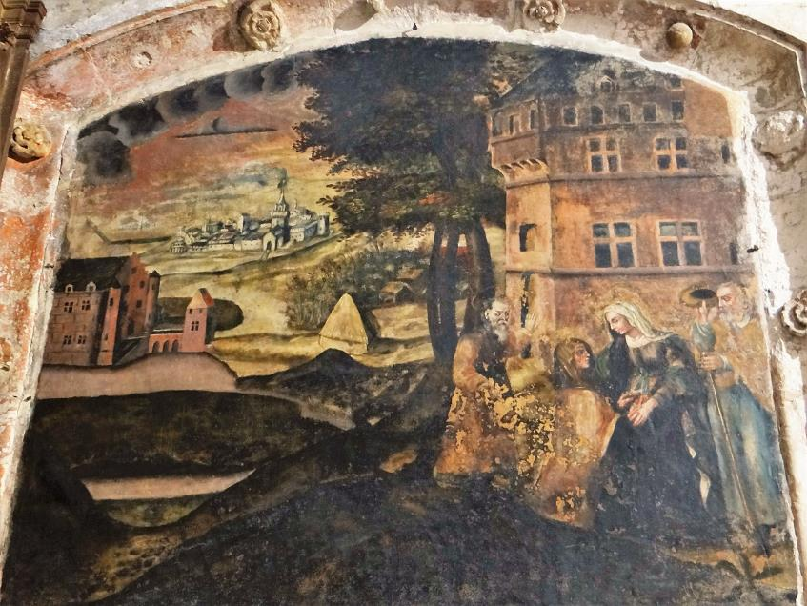
Visitation.

Slide 15
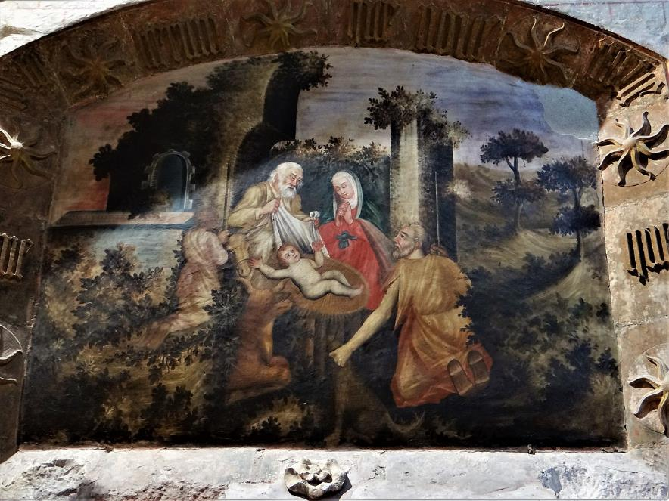
Nativité. Adoration des bergers.

Slide 16
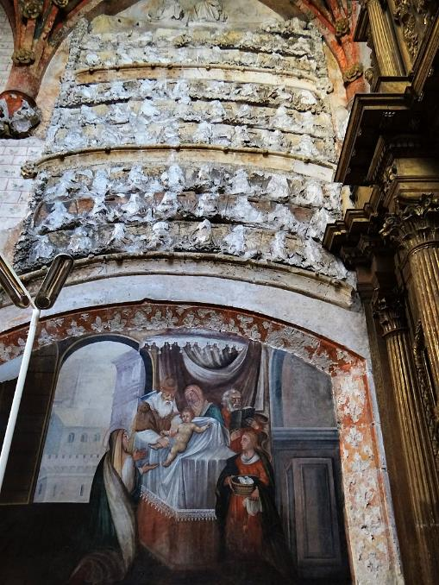
Circoncision.

Slide 17
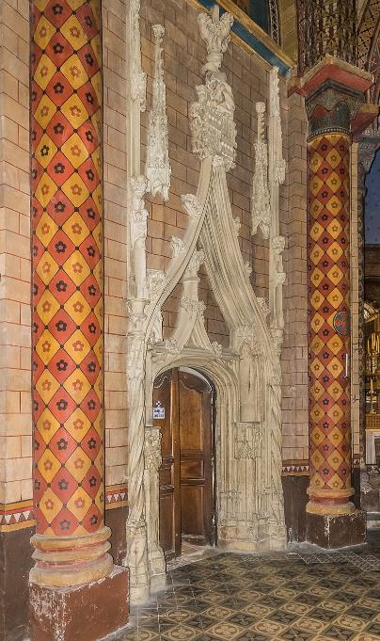
Porte d'accès à la chapelle Saint-Antoine dans l'abside.

Slide 18
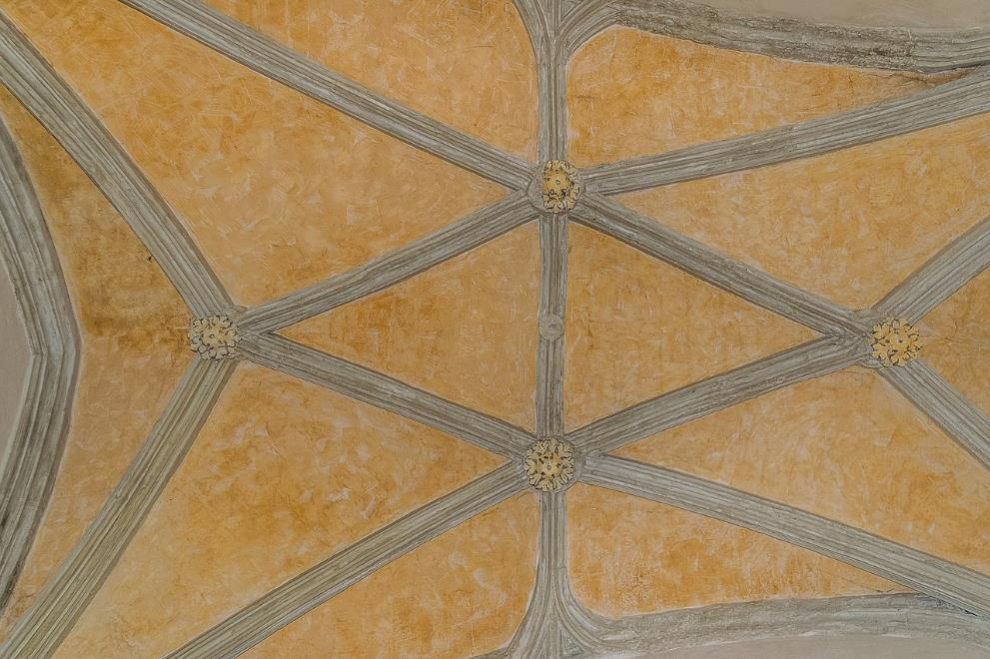
Voûte de la chapelle Saint-Antoine.

Slide 19
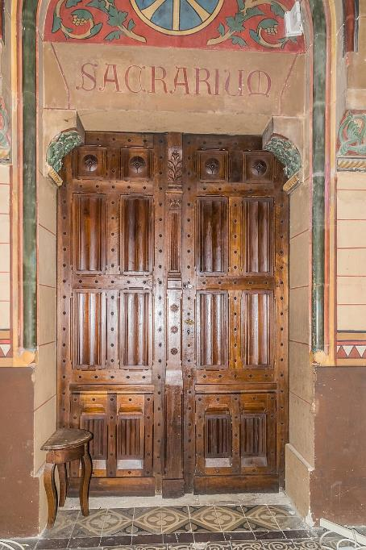
Porte d'accès à la sacristie, ancienne chapelle Saint-Martin, dans l'abside.

Slide 20
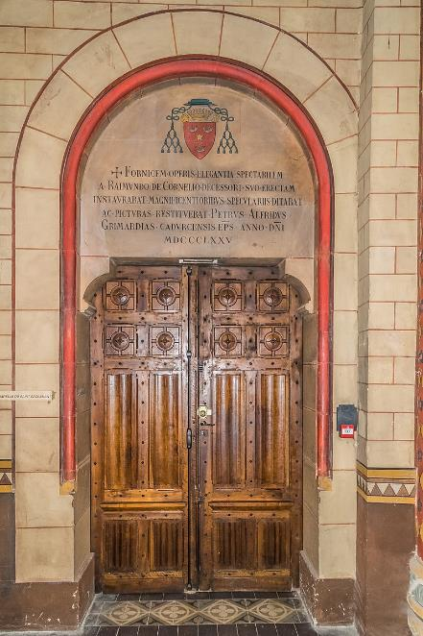
Porte d'accès au cloître dans l'abside avec rappel des travaux.

Slide 21
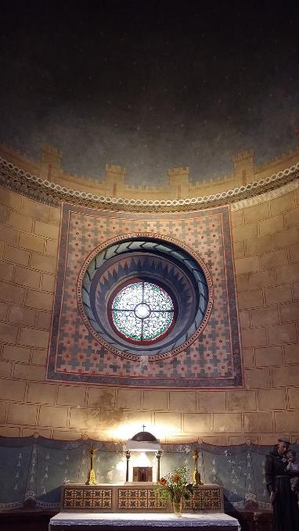
Chapelle Saint-Pierre ou chapelle dédiée au bienheureux Alain de Solminihac.

Slide 22
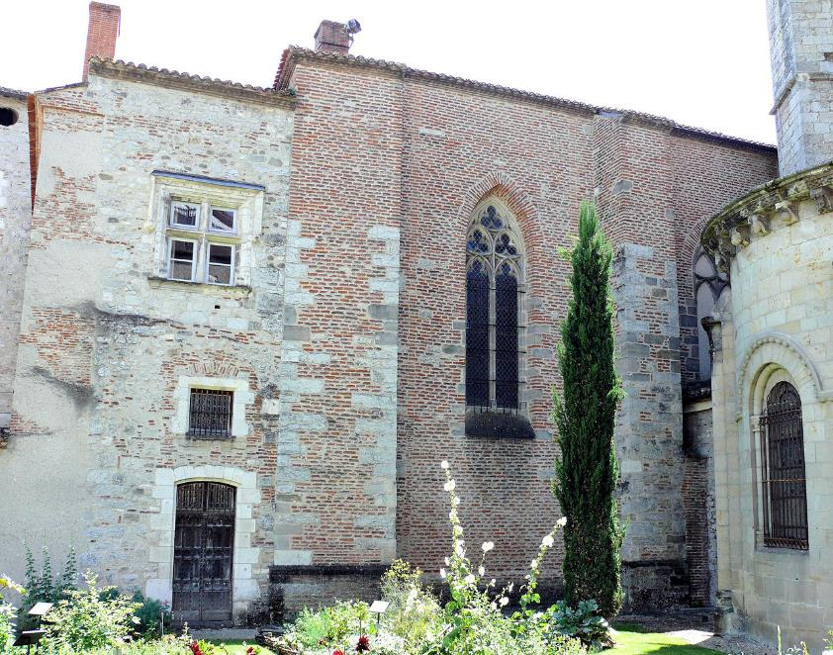
La chapelle Saint-Martin, actuelle sacristie, et seconde sacristie, à côté du chevet de la cathédrale.

Slide 23
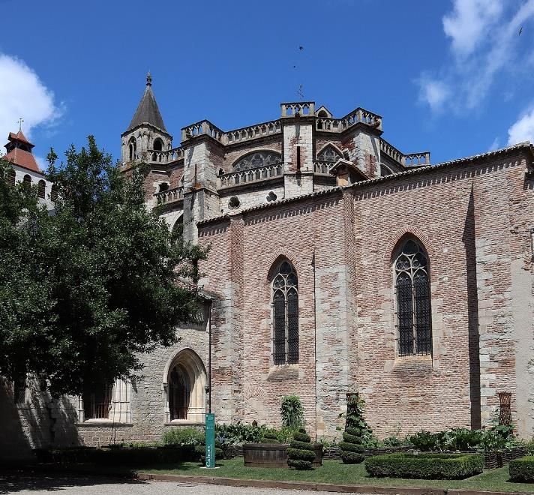
Chapelle Saint-Gausbert et chapelle Saint-Martin vues de la cour de l'archidiaconé.

Slide 24
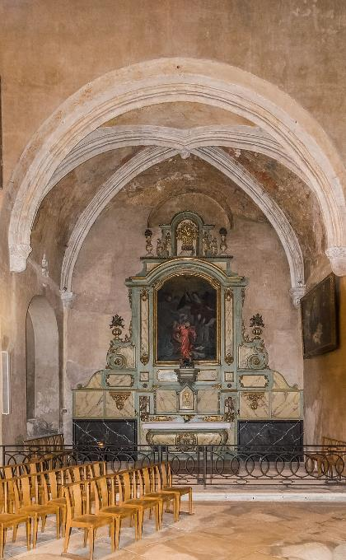
Chapelle du Bienheureux J.G. Perboyre.

Slide 25
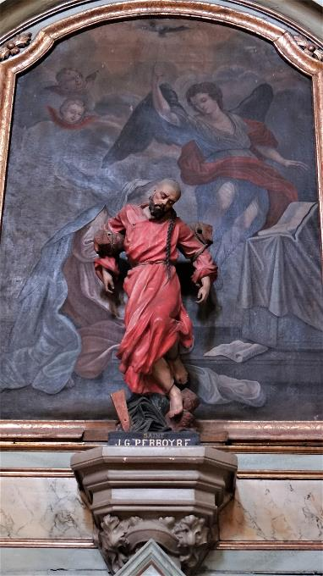
Sculpture du martyre de Jean-Gabriel Perboyre et peinture de l'Annonciation.

Slide 26
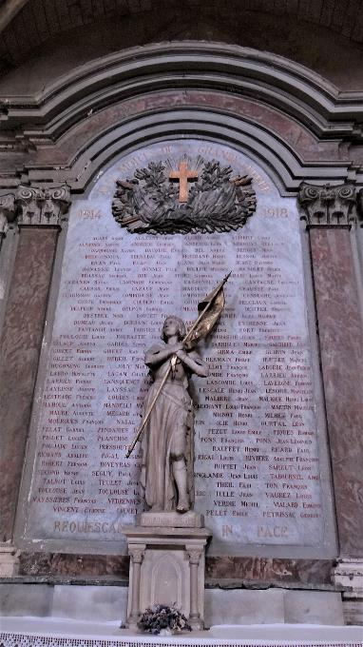
Chapelle Sainte-Jeanne-d'Arc et monument aux morts de la paroisse.

Slide 27
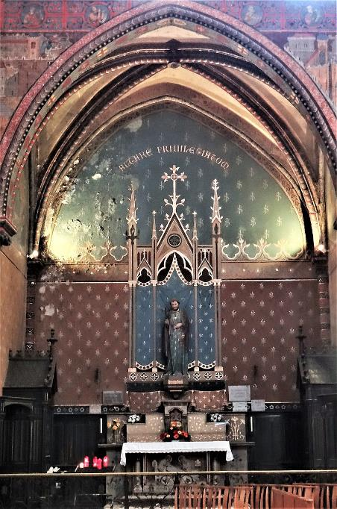
Chapelle Saint-Joseph.

Slide 28
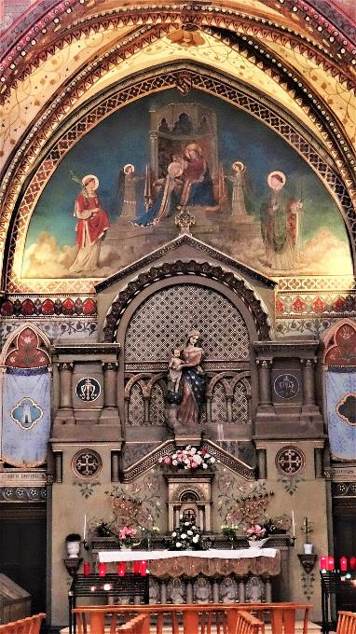
Chapelle de la Vierge avec le tombeau d'Alain de Solminihac transporté dans la cathédrale en 1793.

Slide 29
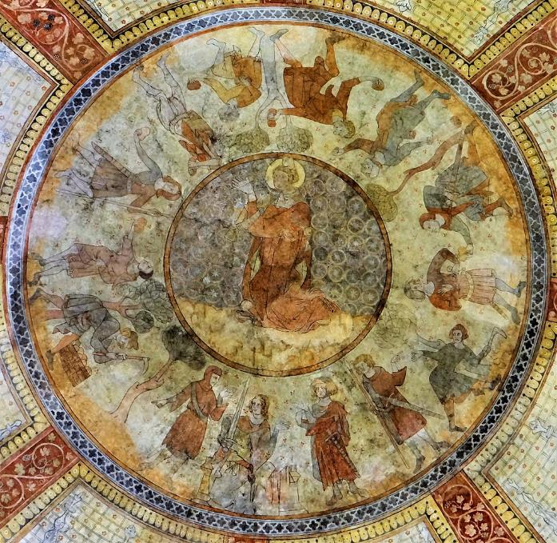
Autour de saint Étienne en prière, saint Paul tenant une épée levée et treize personnages de la société médiévale.

Slide 30
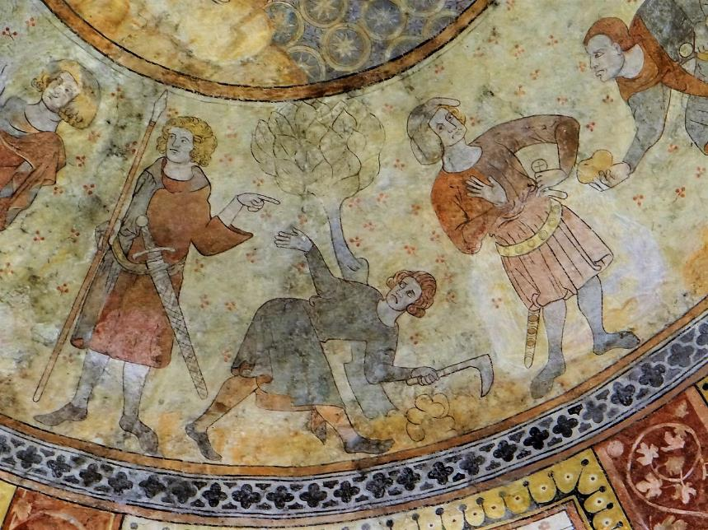
Lorient Vous A Proposer La Cathédrale Saint –Etienne De Cahors –Lot – à Suive N°2
Les Images Et Le Son Du Net
Daniel
Cliquez Droit PPS En Manuelle
Merci

